Slide 1
顺势而为，直取“鱼身”
主讲老师
李兴
课程日期
2023.5.31
执业编号
A1120619060002
中国·广州

Slide 2
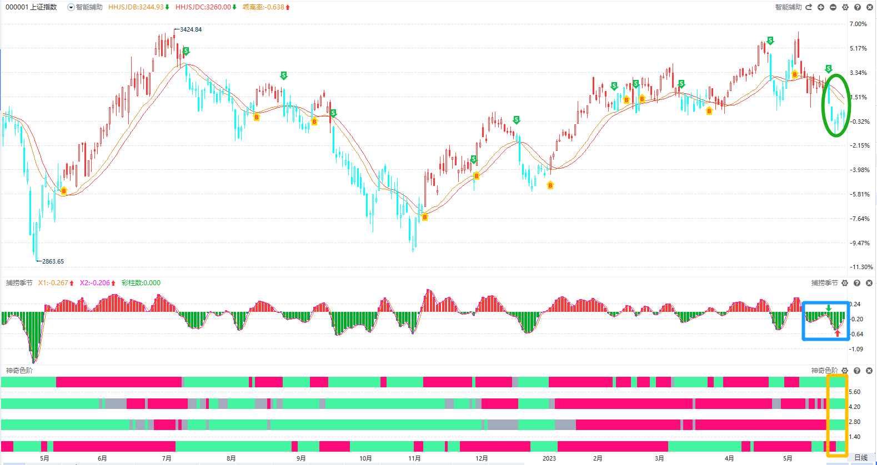
大盘.上证指数

Slide 3
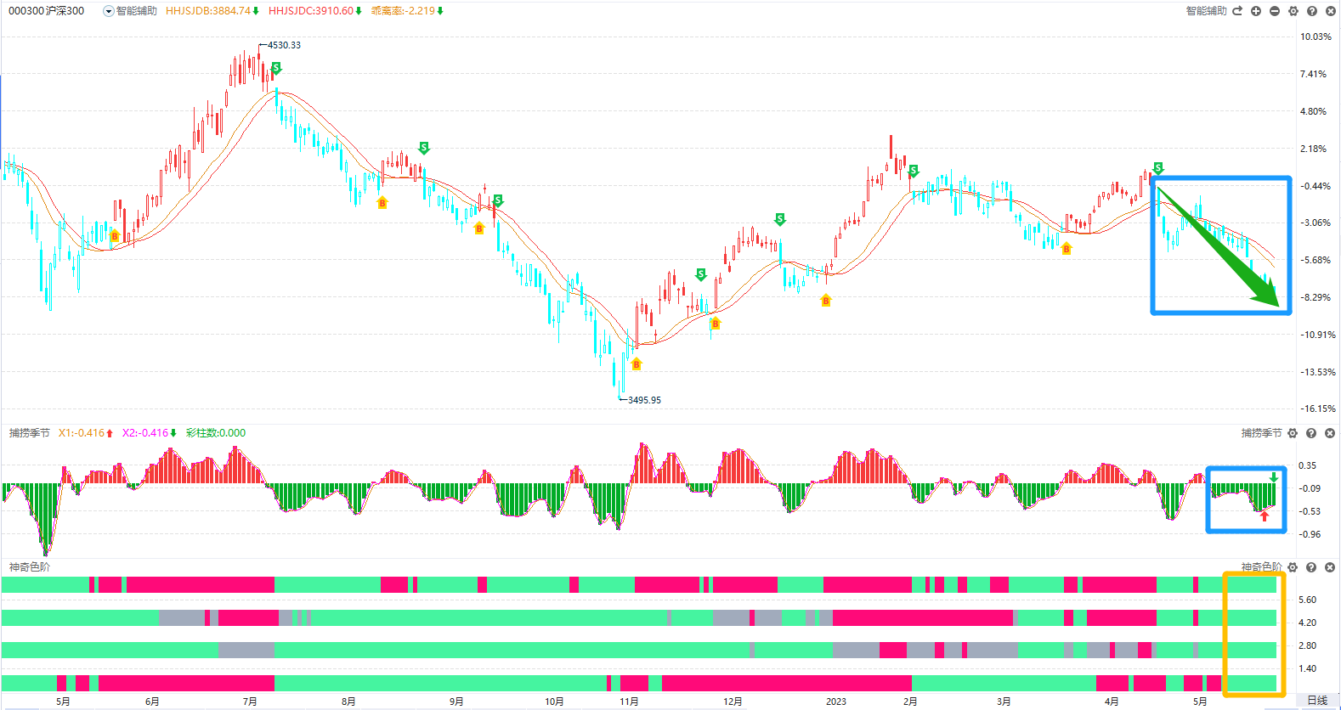
沪深300

Slide 4
简单失误 VS 对的操作
1.买大涨过的，高位换手超10%-警戒，15%-20%...
2.追长上影K线，无视长上影的影响
3.捕捞季节，死叉后，红柱连续缩短！
4.捕捞季节，0轴下方，快金叉...
5.捕捞季节，四四边界，死叉，红柱缩短...
6.捕捞季节，顶背离，死叉，收绿柱...
7.捕捞季节，金叉，收的红柱太小，走强没确认
8.慧眼K线是蓝色，捕捞季节还在收绿柱...
9.神奇色阶，第1色阶-绿色（灰色）...
10.只看到了个股，没有把大盘放心上...
时间.第一位
1.神奇三板斧，三板斧+神奇色阶，4阶全红...第1买点
2.神奇回档，上升回档+神奇色阶，第二买点（第1时间）
3.神奇金叉，四阶全红+KDJ金叉+MACD金叉...
4.神奇控盘，神奇色阶.四阶全红+主力控盘.递增...
5.《飞鱼趋势》，锁定吃鱼身，避开鱼头鱼尾！
远离大周期走弱的板块-逃顶！
走强板块中，个股趋势强，才真的强！

Slide 5
顺大势，做配置

Slide 6
顺大势，做配置

Slide 7
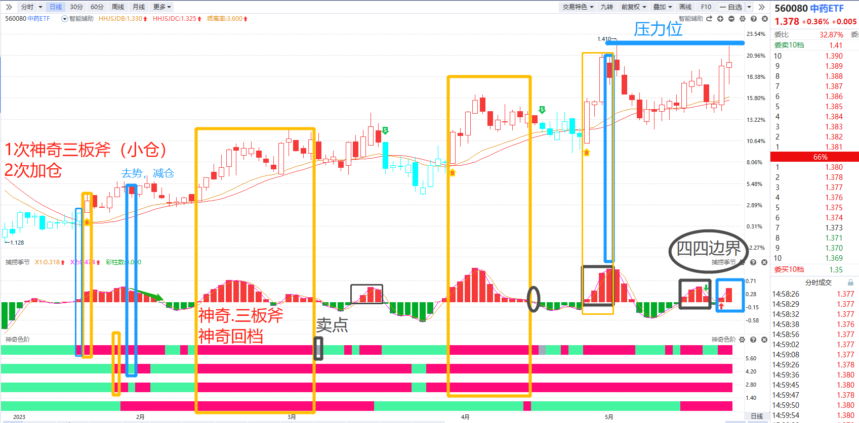
神奇色阶+飞鱼趋势

Slide 8
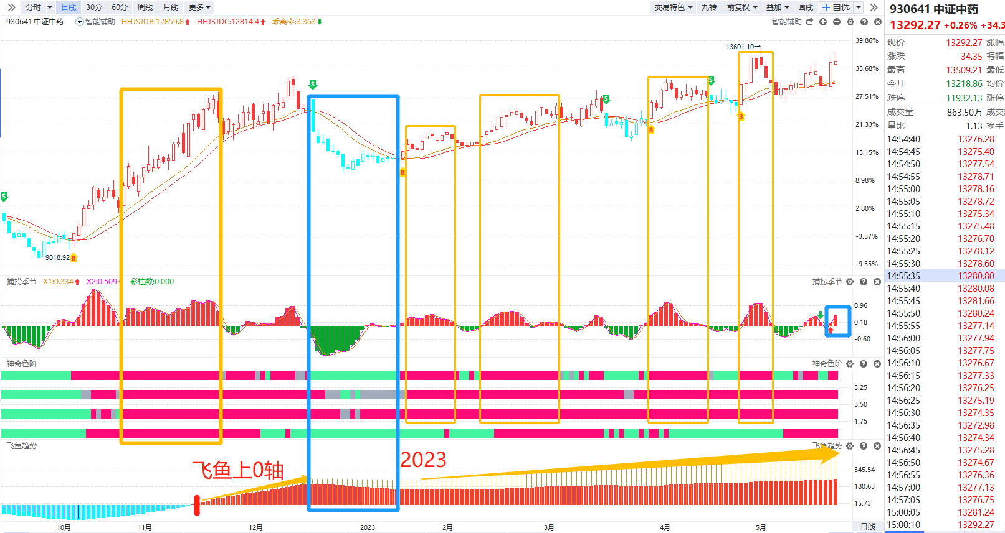
神奇色阶+飞鱼趋势
2023
只有看懂飞鱼趋势
基本面好+0成本底仓，循环推进

Slide 9
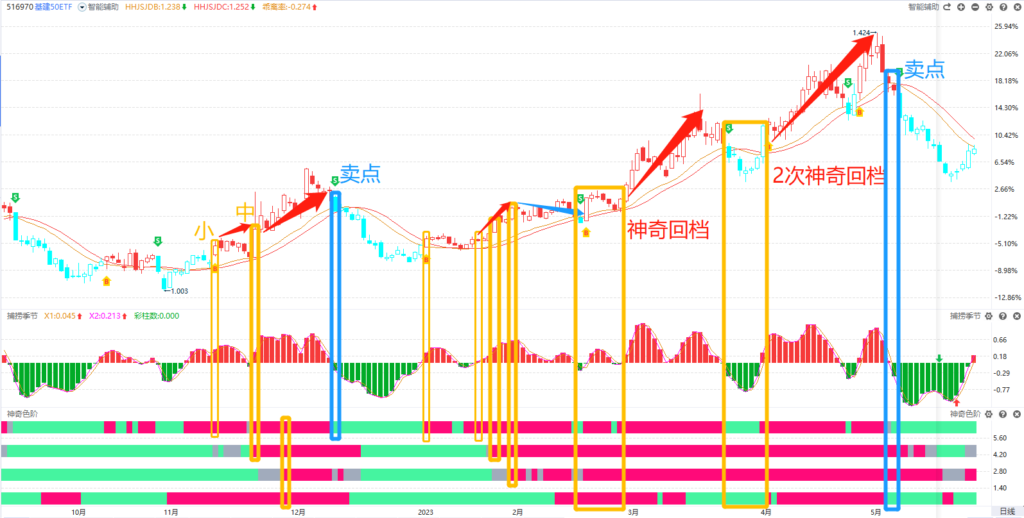
神奇色阶+飞鱼趋势

Slide 10
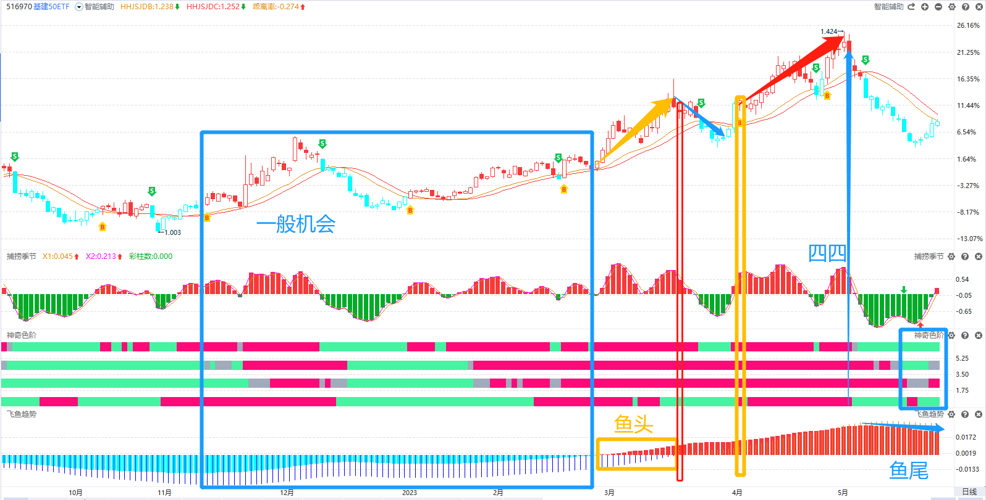
神奇色阶+飞鱼趋势

Slide 11
神奇色阶，见势得利

Slide 12
神奇色阶，借势.翻越盈亏墙!
贯穿多个知识点
开始形成盈利模式
进入高纬度-盈利区
只聚焦于个股
低纬度
开始关注大盘趋势上墙头，但没跨越
新手怕股跌！
老手怕盘跌！！
高手怕不跌！！！

Slide 13
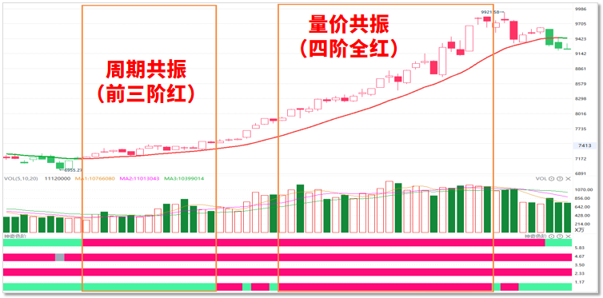
神奇色阶，趋势分析能干什么！
完善你的投资模式
1.本来就想做短线，短期趋势有风险-不买！
2.买点来了到底要建什么样的仓位？-趋势！
3.向上涨的过程中什么时候加仓？-趋势！
4.什么时候获利减仓最佳？-趋势！
5.这个上升回档是真还是假？-趋势！
6.同板块挑选个股选择谁？-趋势！
7.倚天在手，谁与争锋！+《飞鱼趋势》！
①神奇K线 ②中期生命线 ③神奇色阶

Slide 14
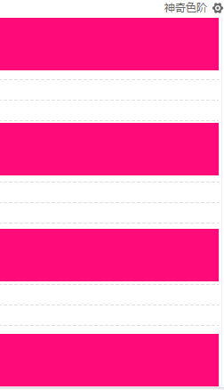
思维的维度
高纬度
盈利区
大道易简
分析体系化
势
成熟的盈利模式
盈亏墙
技术基础薄弱（金叉，死叉）
热点板块、XX概念、追涨杀跌，快进快出
听说：朋友说、同事说
6位代码，个股、及基金
低纬度
亏损区

Slide 15
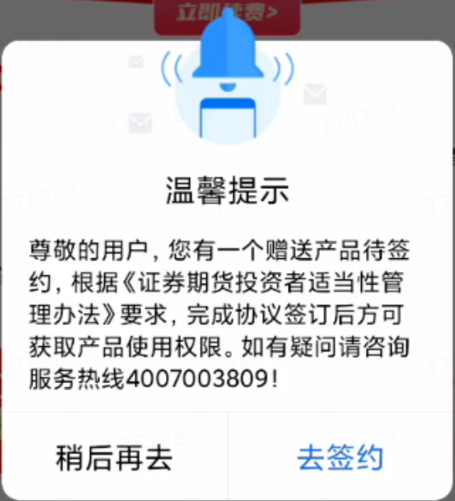
赛道点金，点石成金

Slide 16
神奇色阶+飞鱼趋势
0成本、负成本
超脱控盘

Slide 17
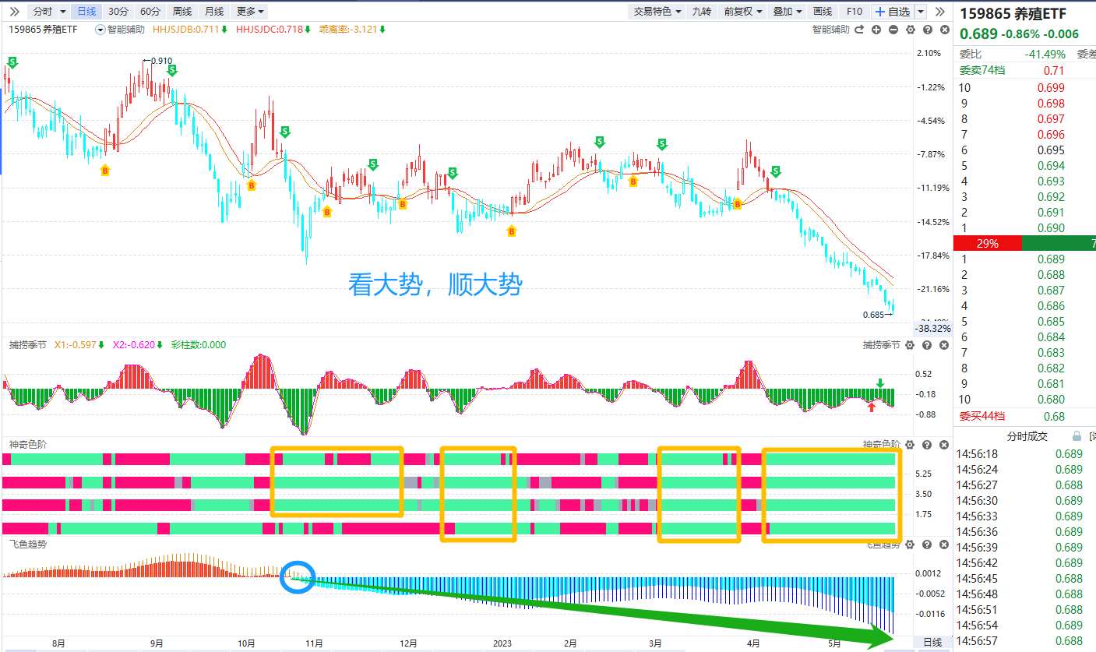
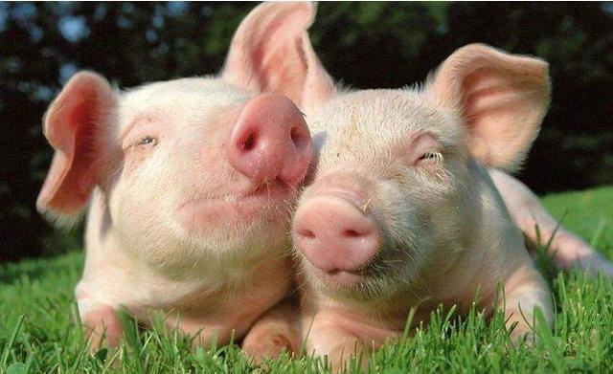
神奇色阶+飞鱼趋势
看不清大势，容易耽误行情机会！

Slide 18
神奇色阶
③神奇色阶：用于判断趋势和量能变化，动态捕捉指数短中长期的趋势变化，揭示当前市场量能的变化情况。
第一条色阶代表市场短期趋势，红色代表趋势向上，灰色代表趋势震荡，绿色代表趋势向下；
第二条色阶代表市场中期趋势，红色代表趋势向上，灰色代表趋势震荡，绿色代表趋势向下；
第三条色阶代表市场长期趋势，红色代表趋势向上，灰色代表趋势震荡，绿色代表趋势向下；
第四条色阶代表市场量能变化，红色代表市场量能向好，绿色代表市场量能萎靡。

Slide 19
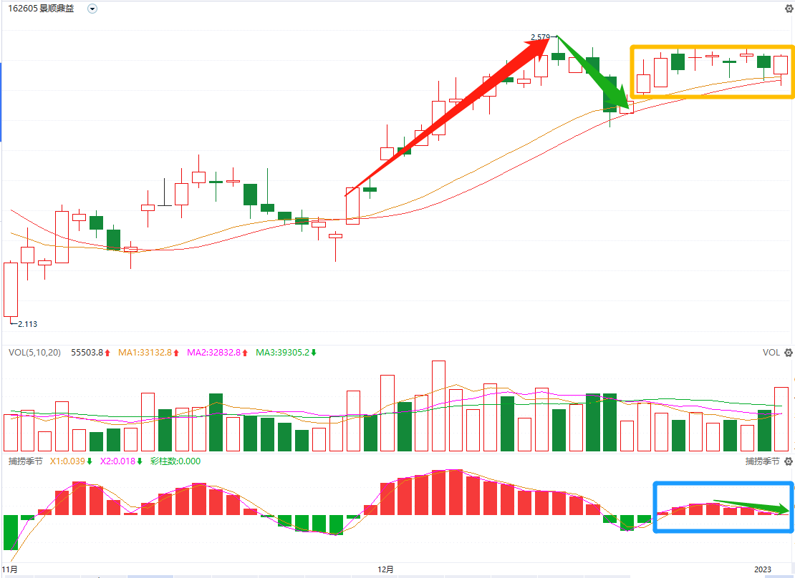
神奇色阶
上升回档
真回档？假动作？
进早很容易吃亏
捕捞季节红柱没起来，又死叉缩短了
到底该如何决断！

Slide 20
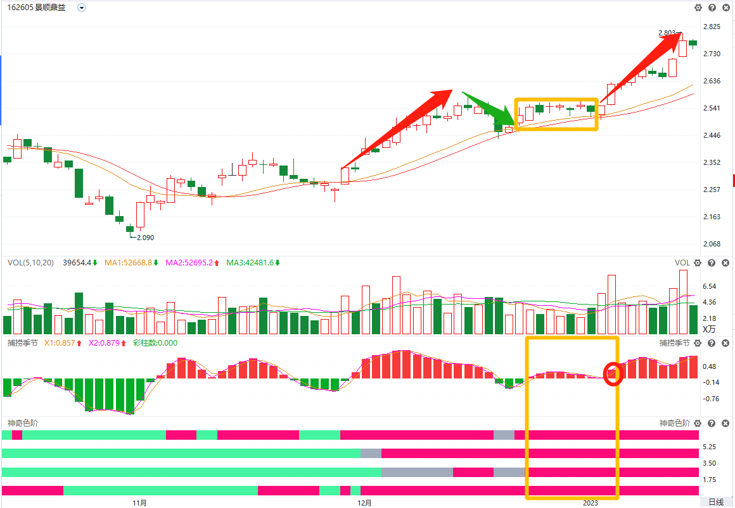
神奇色阶
回档时，神奇色阶-四阶全红
真回档！色阶没有任何变色
继续跟踪，在捕捞季节再出红柱买点
锁定二浪上涨

Slide 21
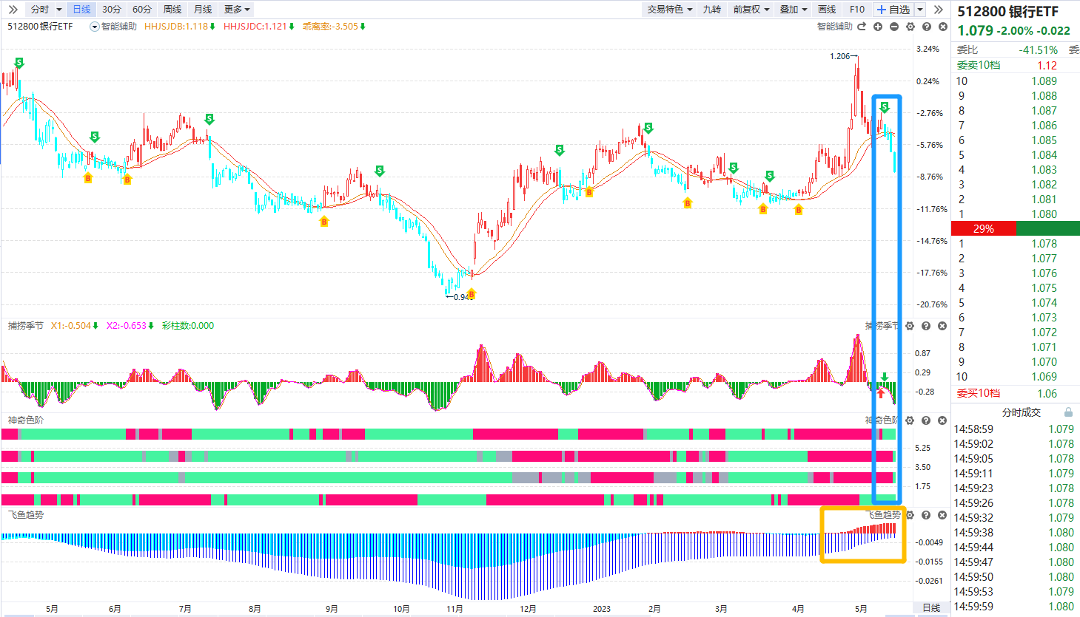
神奇色阶.宝藏《飞鱼趋势》

Slide 22
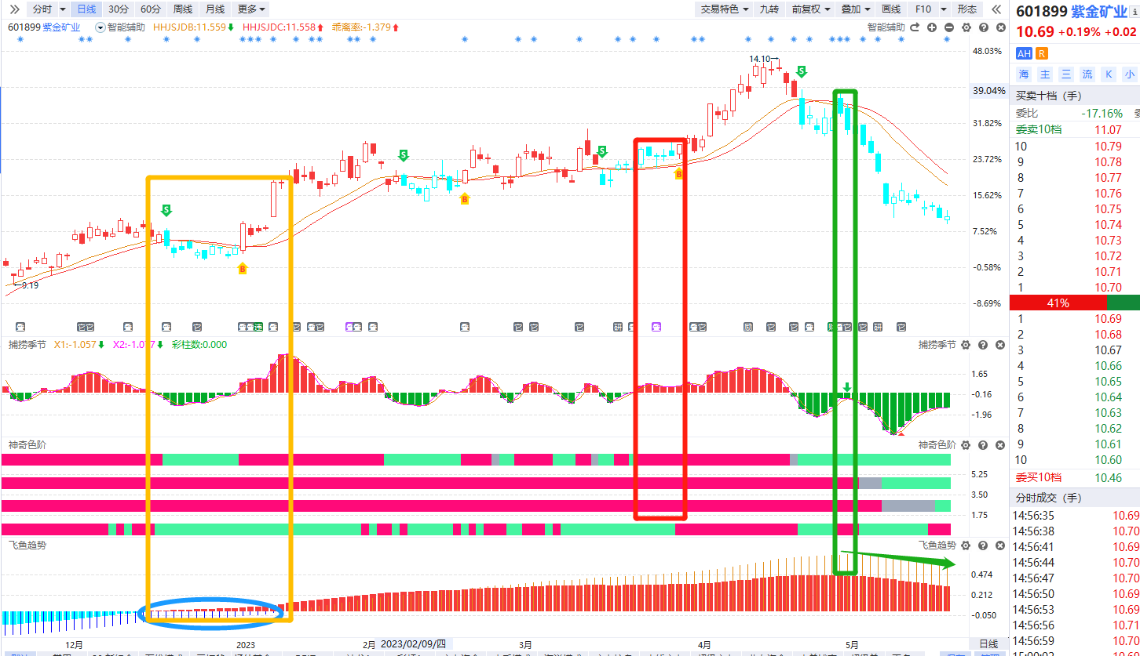
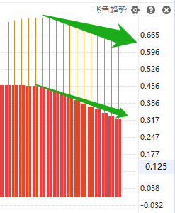
基金小额产品

Slide 23
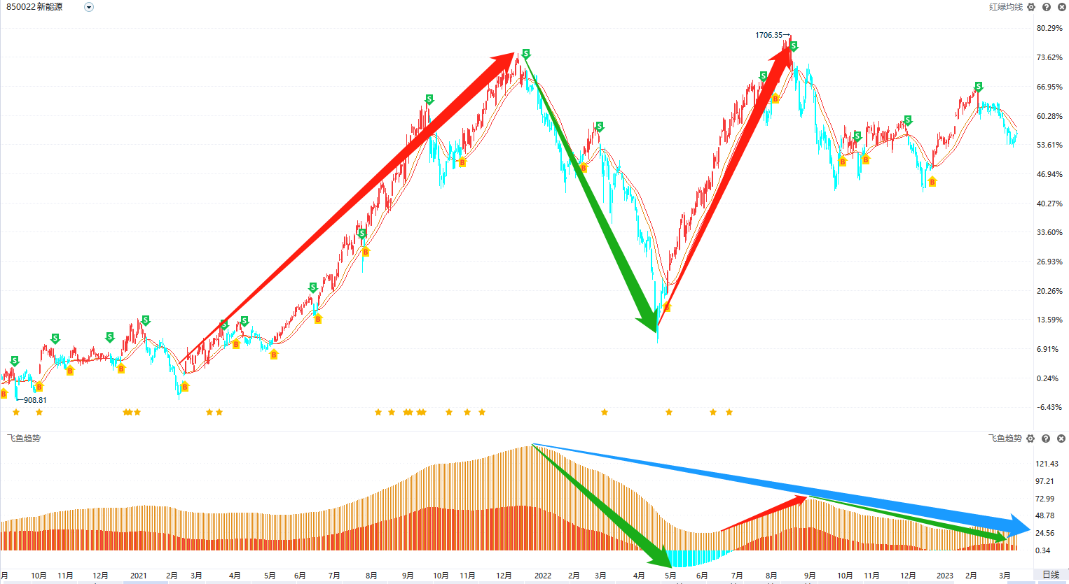
神奇色阶.宝藏《飞鱼趋势》
新能源
2022.2
2022.9

Slide 24
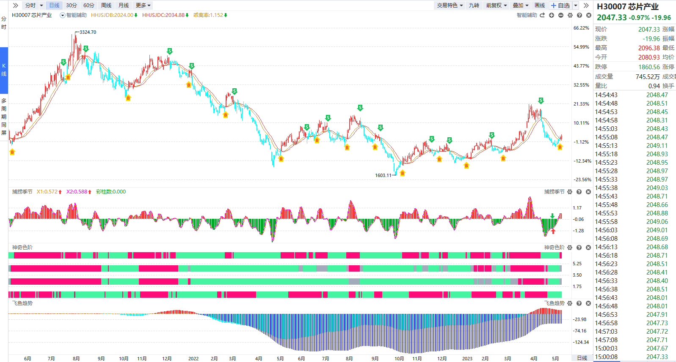
神奇色阶.宝藏《飞鱼趋势》
芯片产业
飞鱼趋势-鱼头-考验“吃”的技术
鱼头

Slide 25
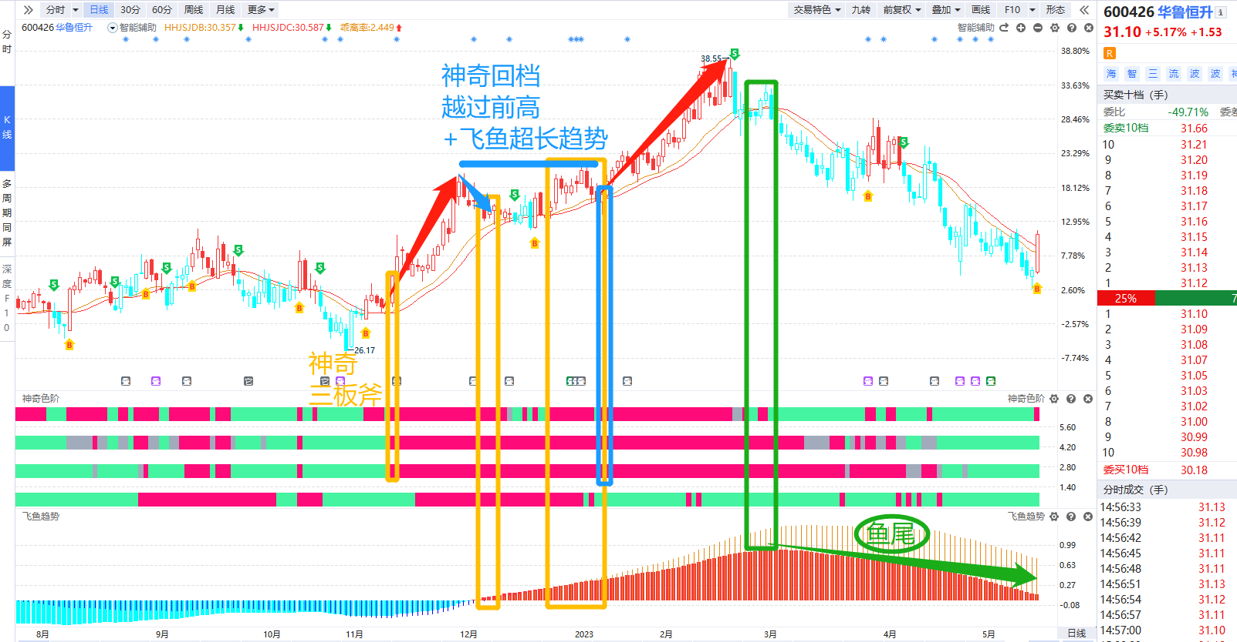
神奇色阶.宝藏《飞鱼趋势》

Slide 26
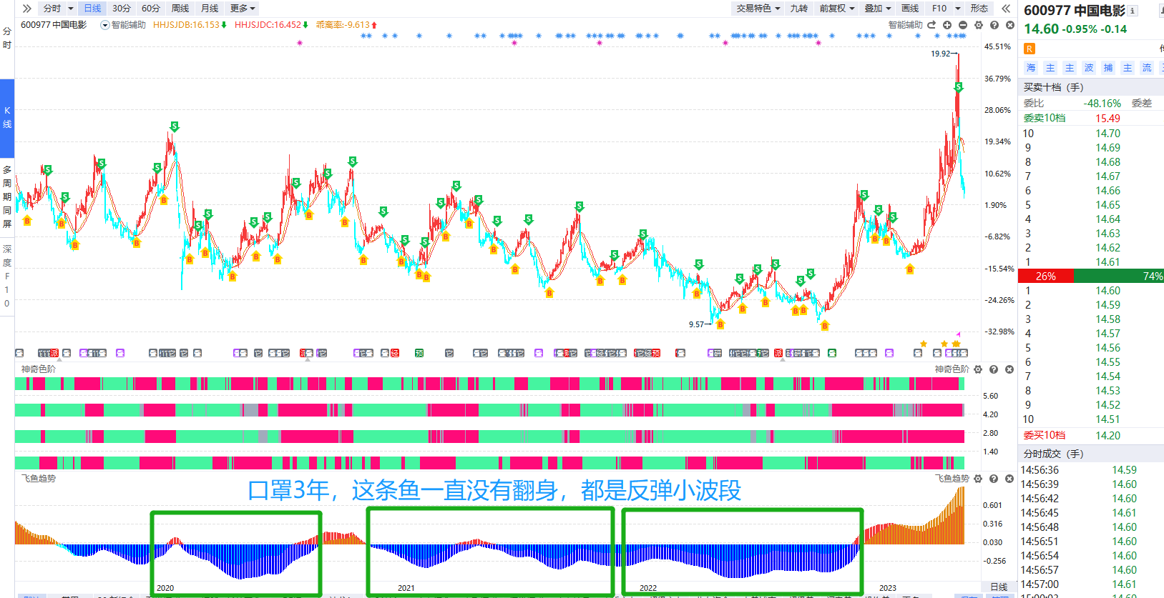
神奇色阶.宝藏《飞鱼趋势》

Slide 27
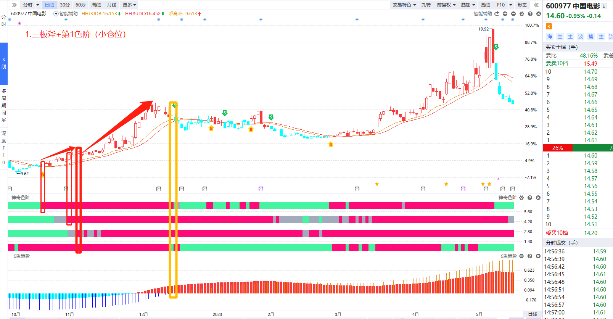
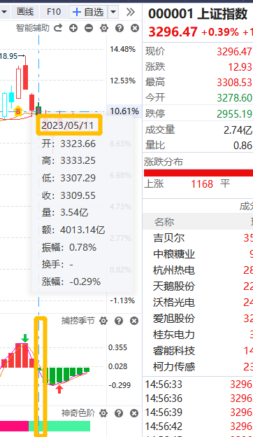
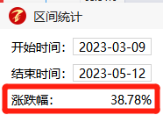
神奇色阶.宝藏《飞鱼趋势》
2.神奇三板斧+色阶
行情扩大+加仓
超长趋势
大买点
阶段-上升回档
看的近，弱回档
鱼上水面

Slide 28
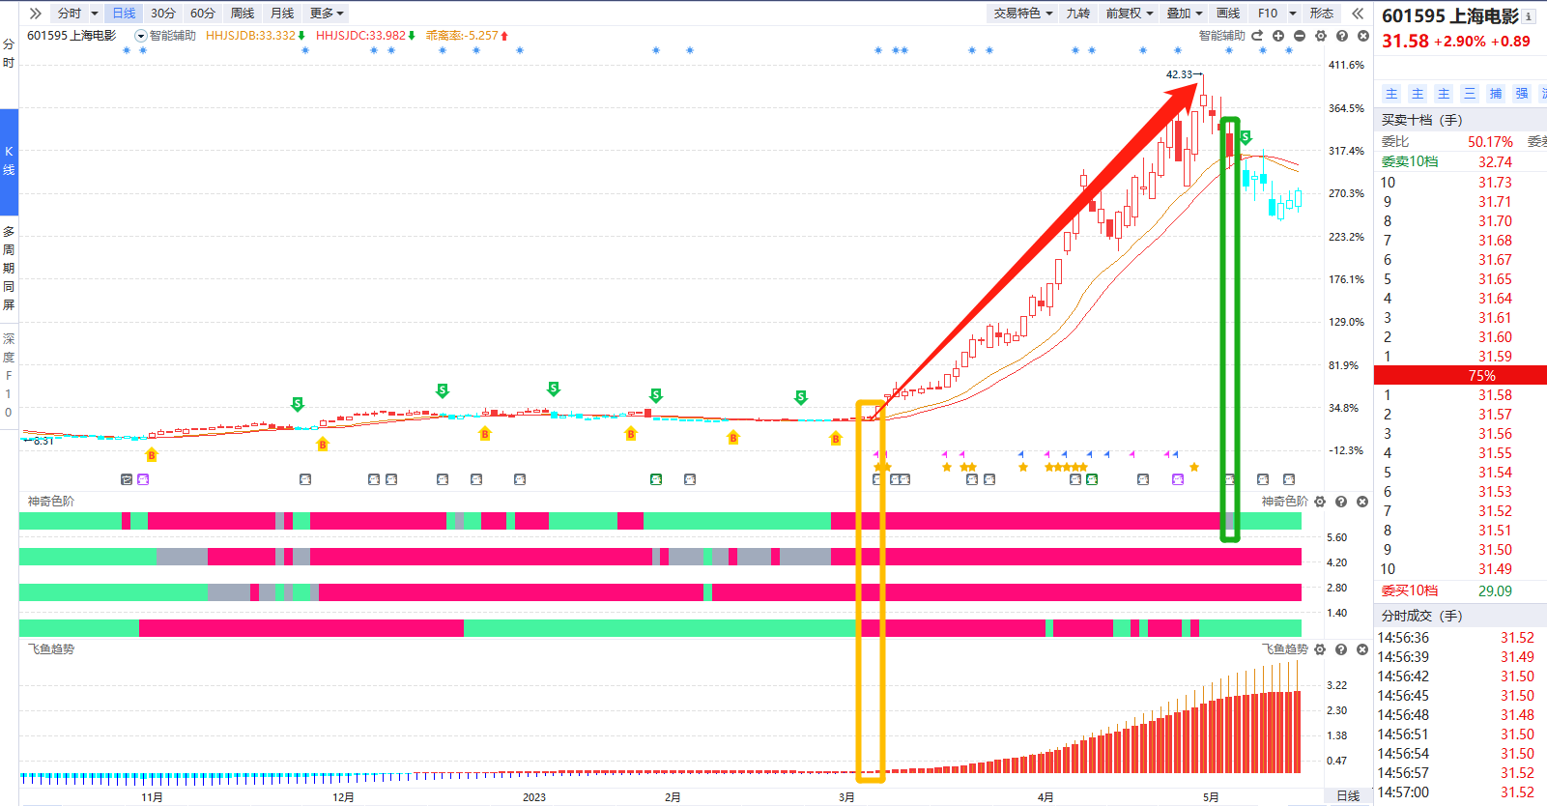
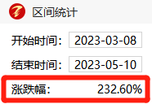
神奇色阶.宝藏《飞鱼趋势》

Slide 29
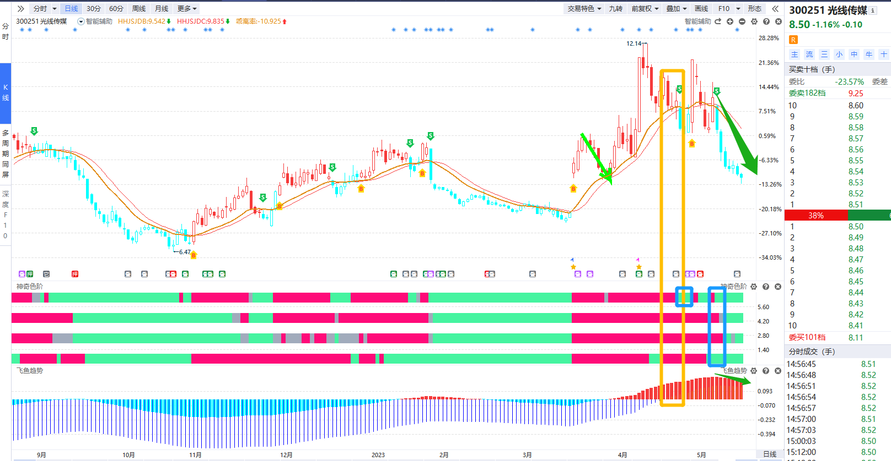
神奇色阶.宝藏《飞鱼趋势》
总结：飞鱼趋势，谁先上水，谁是“大哥”
“大哥”发力，小盘的“二哥”成长快！
“大哥”休息了，宴席结束啦！
谁来也不好使...

Slide 30
《神奇战法》
新手&老手对比案例
主讲老师：李兴
执业编号：A1120619060002

Slide 31
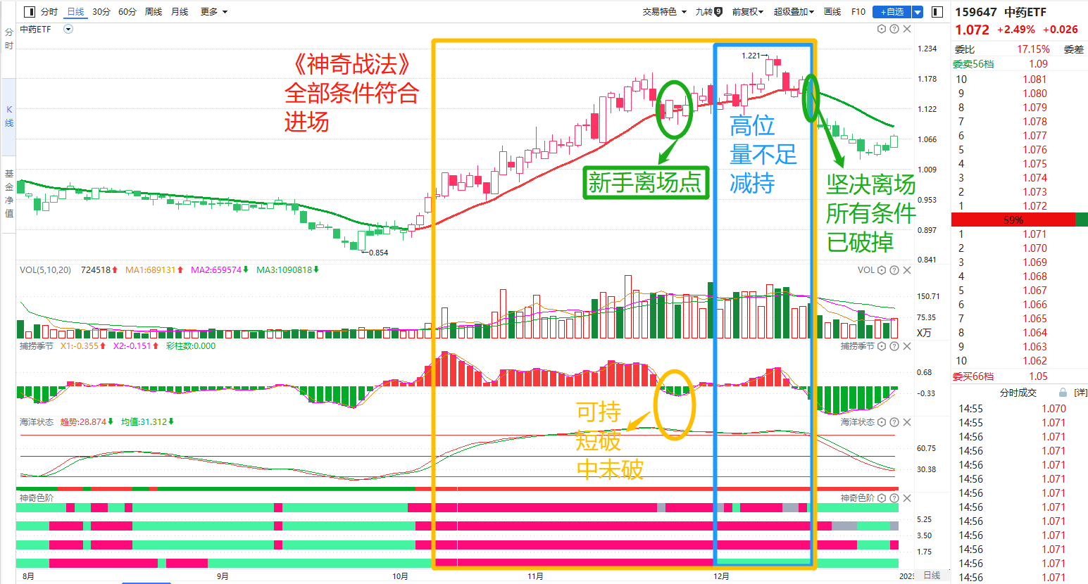
神奇色阶
大道易简
知足常乐

Slide 32
顺大势，做配置

Slide 33
顺大势，做配置
不会挑优质纯债基 货币基金

Slide 34
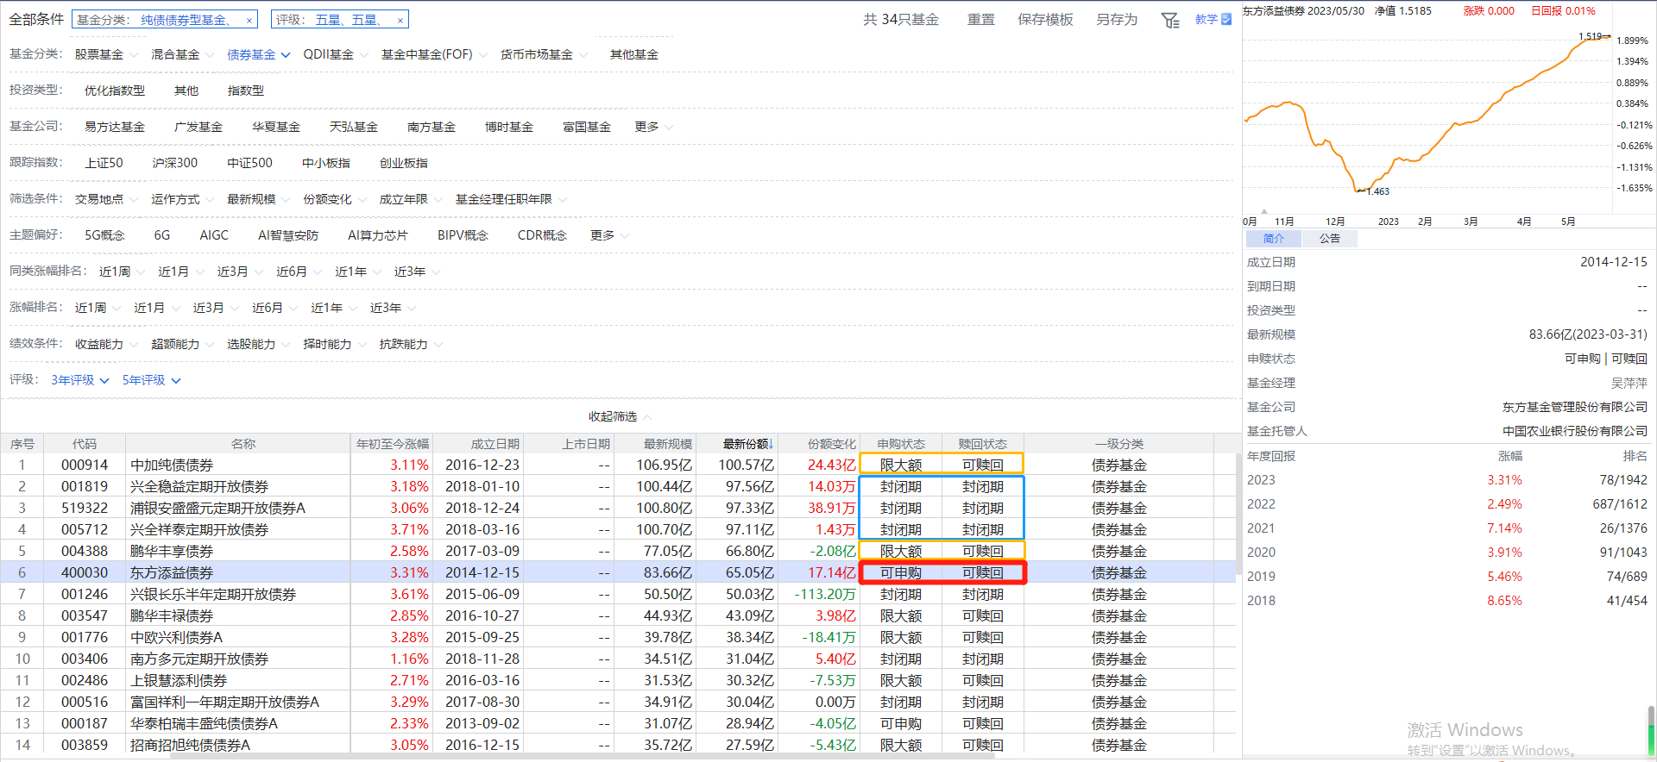
顺大势，做配置

Slide 35
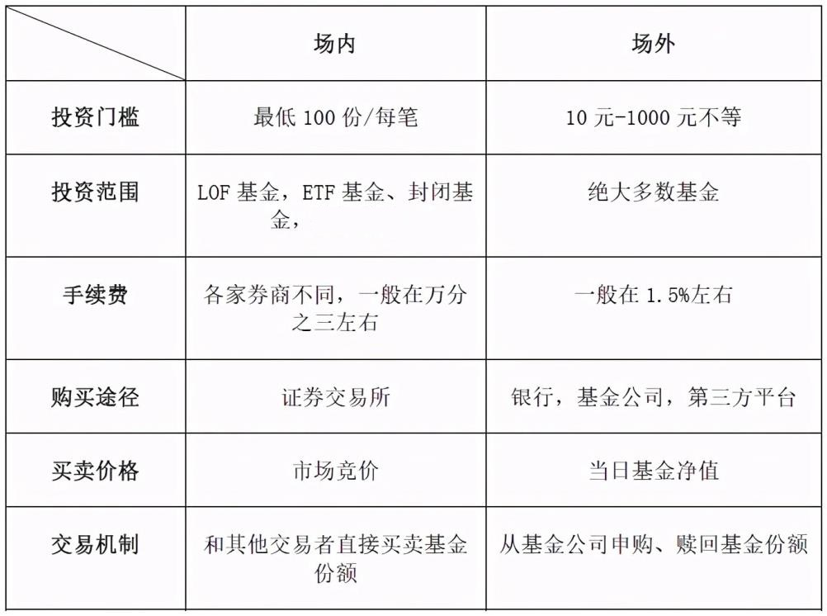
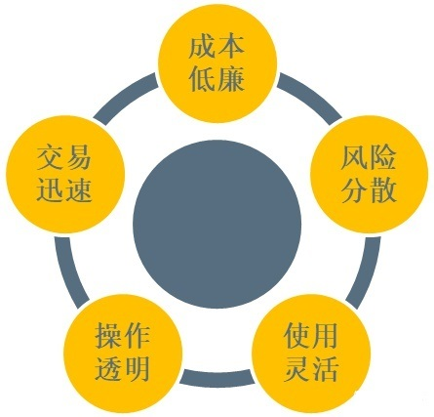
ETF基金，场内VS场外

Slide 36
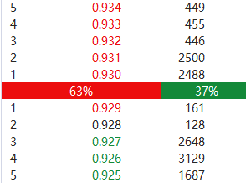
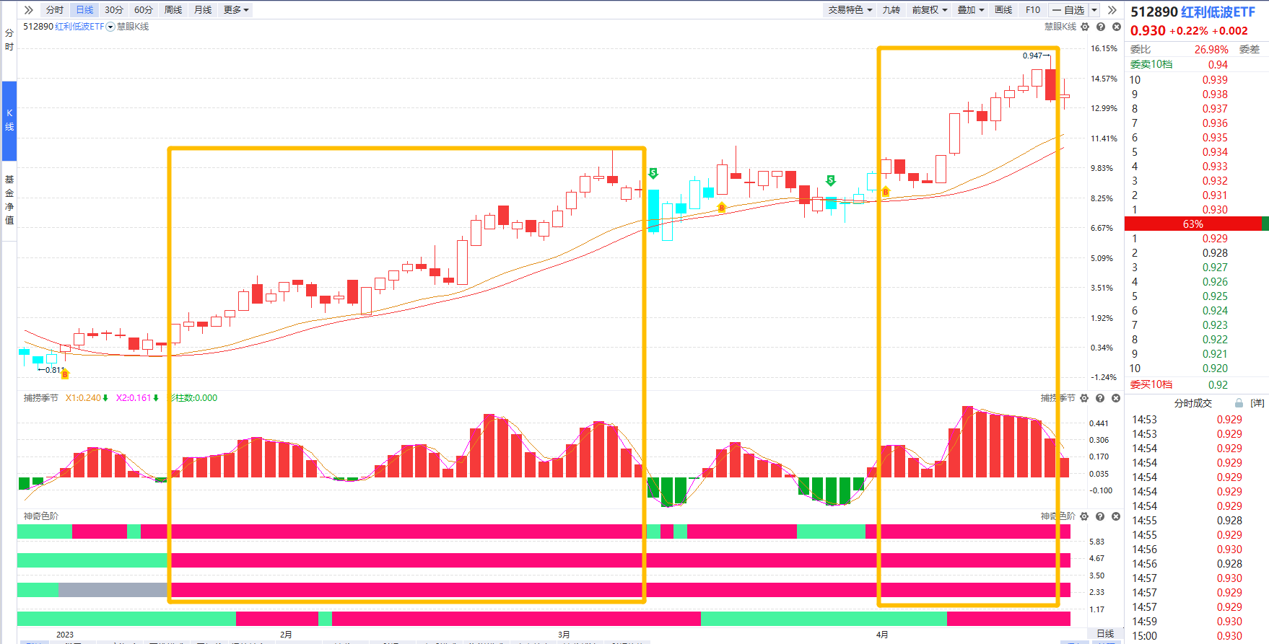
神奇色阶，见势得利

Slide 37
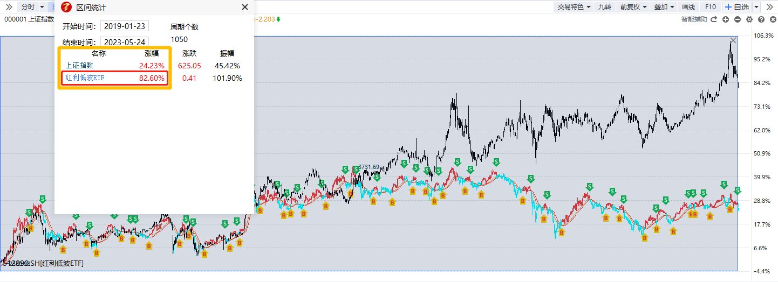
神奇色阶，见势得利

Slide 38
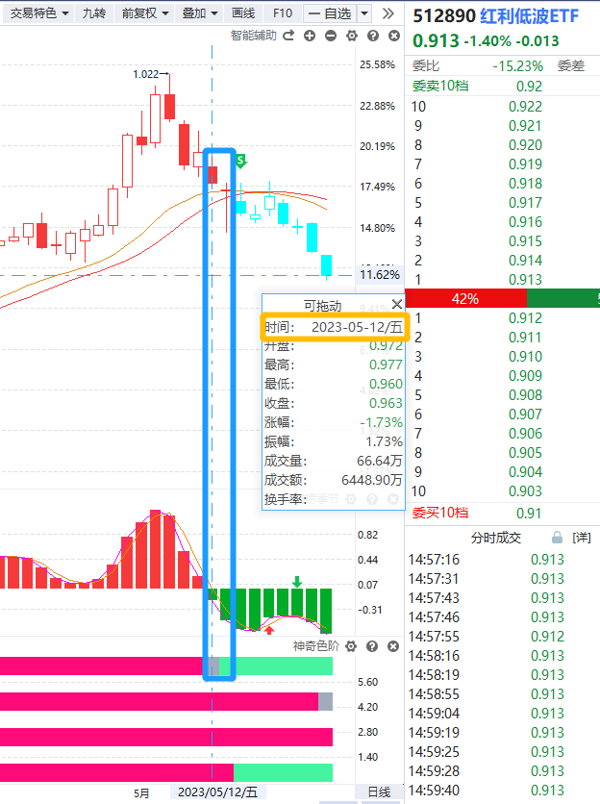
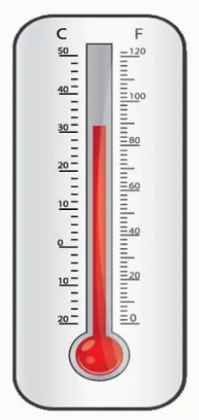
神奇色阶，见势得利
红利低波的
全称是中证红利低波动指数，
该指数选取 50 只流动性好、
连续分红、红利支付率适中、
每股股息正增长以及股息率高且波动率低的证券作为指数样本，采用股息率加权，以反映分红水平高且波动率低的证券
的整体表现。

Slide 39
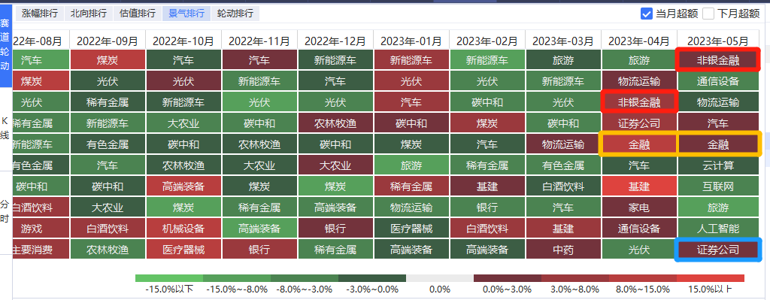
赛道点金，点石成金

Slide 40
赛道点金，点石成金

Slide 41
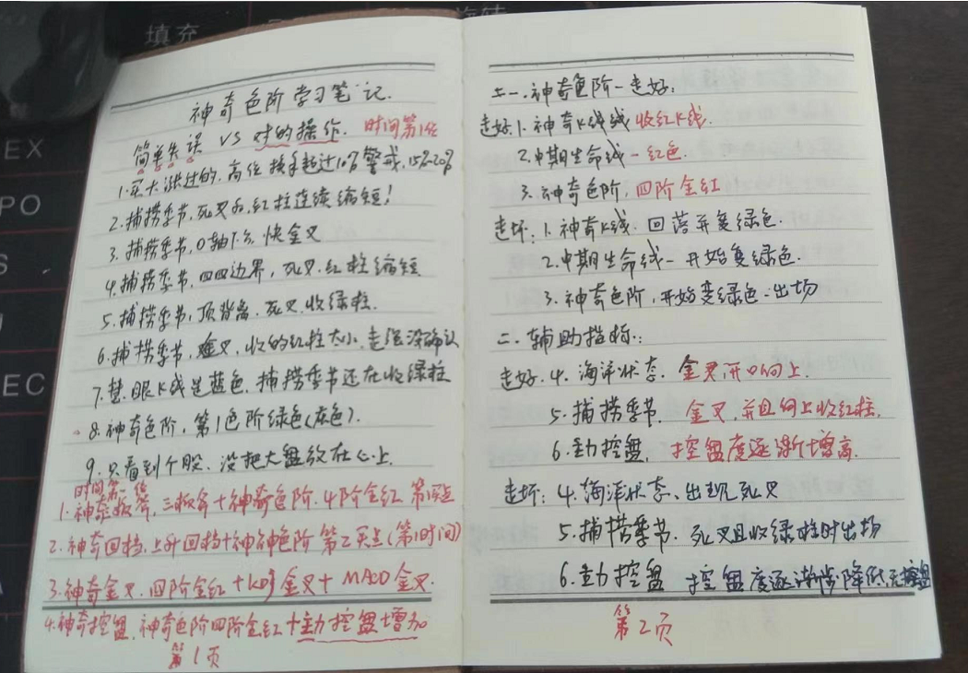
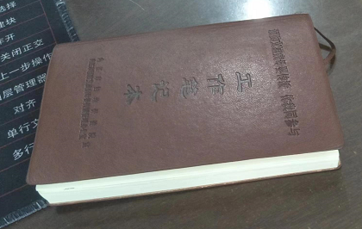
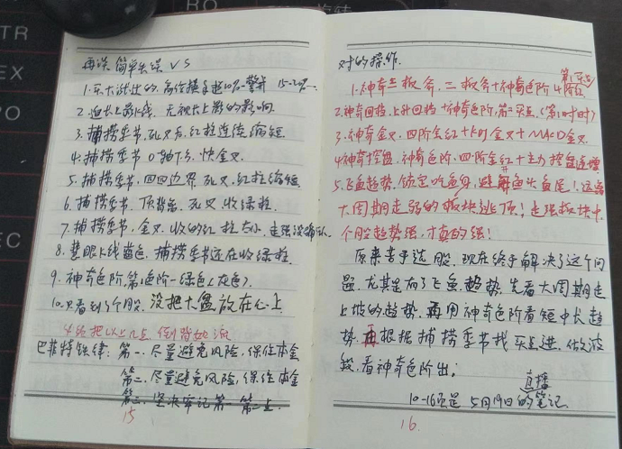
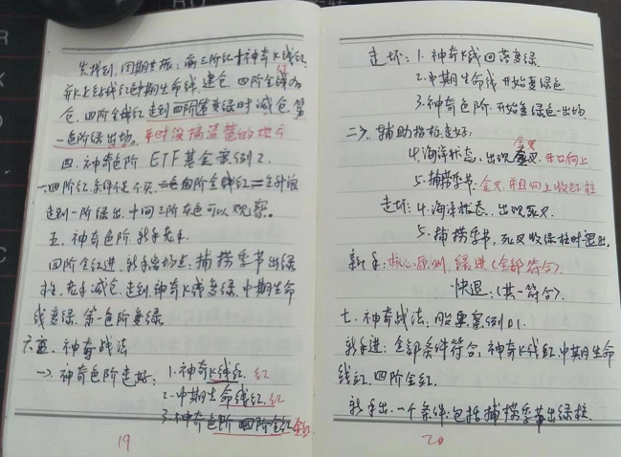
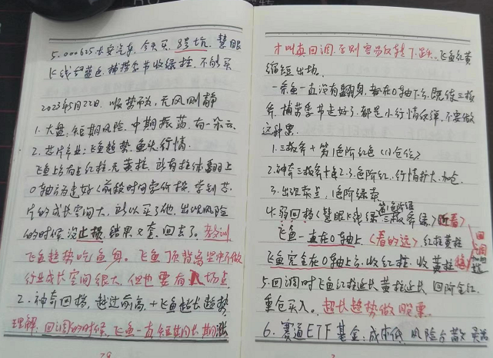
神奇色阶，见势得利

Slide 42
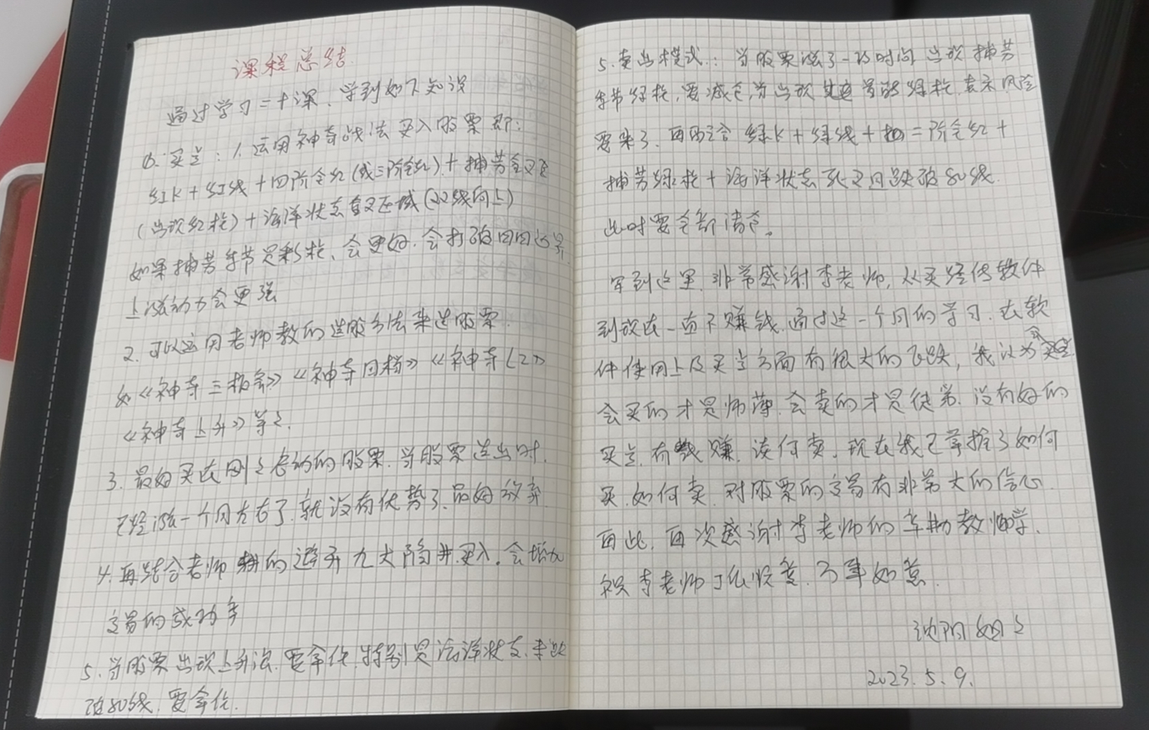
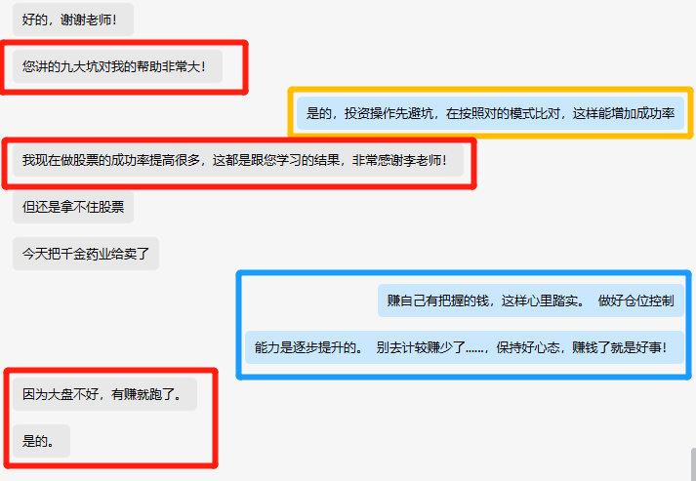
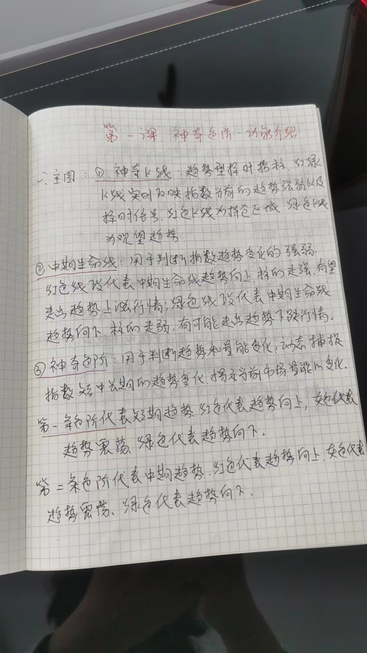
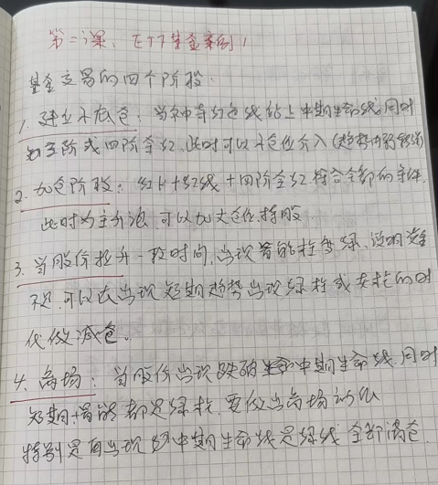
神奇色阶，见势得利

Slide 43
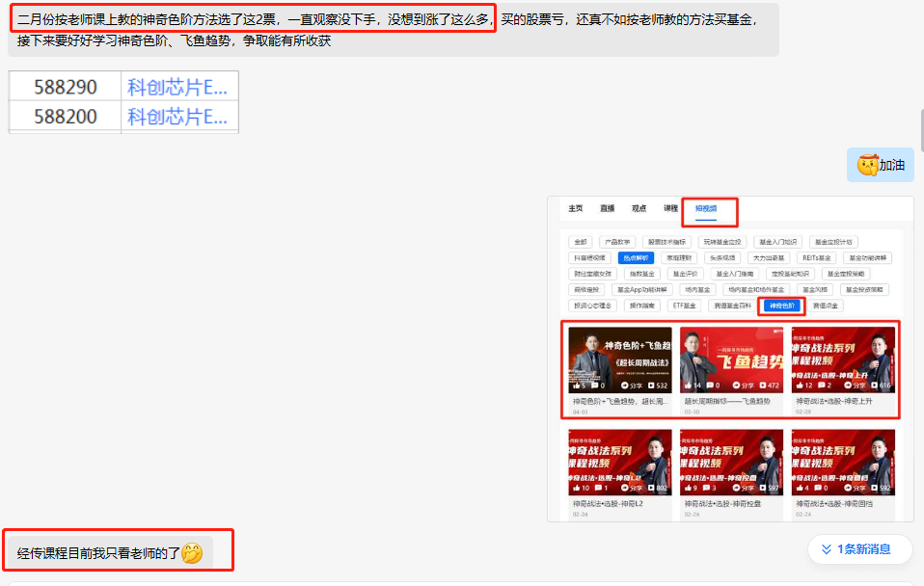
顺势而为，以终为始(4月12号)

Slide 44
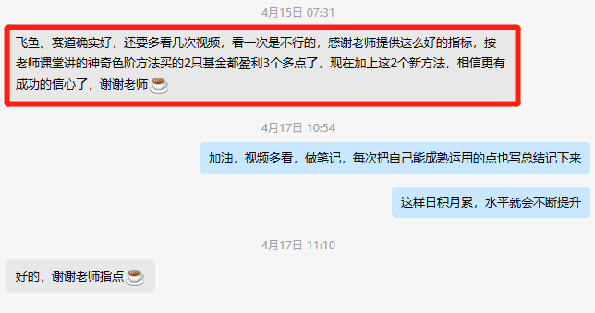
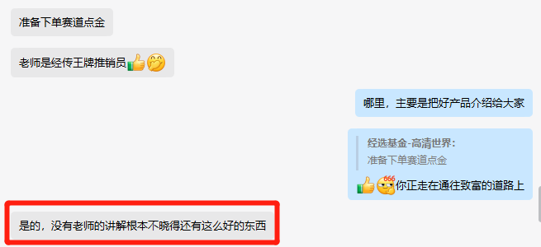
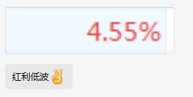
顺势而为，以终为始(4月17号)

Slide 45
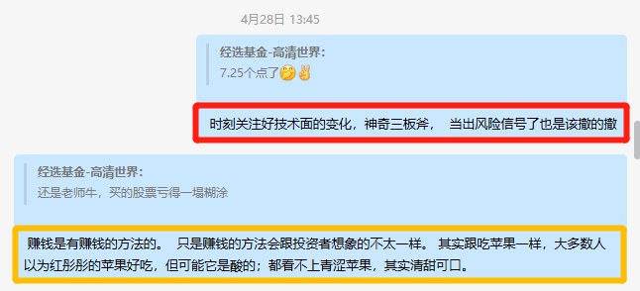
神奇色阶，见势得利(4月28号)

Slide 46
神奇色阶，见势得利(5月9号)

Slide 47
神奇色阶，见势得利
是你好、我好、大家好，讲的大伙开开心心；还是要教会大多数人，学到赚钱的本领！
我选后者，我不怕你说我不好！我怕你学了半天，做了半天，不赚钱！！！
你是想听个高兴，听个开心
听个顺心顺意。
还是想真的学会本领？
忠言逆耳利于行；良药苦口利于病。
想一想，你顺心了这么多年了，赚钱了么？？每年都有收益么？？？
想明白了，不想在为了交易而交易
而是要为了能落地的结果去交易。
想要在年底看见满意成果，
都想通后，再去学习！事半功倍！！！

Slide 48
赛道点金.ETF基金
赛道ETF基金
不在有“选择困难症”
一招鲜，吃遍天！

Slide 49
《神奇战法》
前面行情小.鸡肋
当再次符合信号
何以判断这次的大小？
卖点出货
后面怎
把握？
问题又来了
是真回档？还是假动作？
都是蓝K线...

Slide 50
《神奇战法》
趋势渐进走强
加仓点
神奇色阶
1，4.二次红
短期走好，量能好
轻仓参与
盘整期间，神奇色阶
第2+3色阶保持红色
这样的回档，会再次有机会
顺势而为，见势得利！

Slide 51
神奇色阶，见势得利

Slide 52
赛道点金-轮动排行
点击XX赛道，右侧有对应的ETF基金
（成交量，紧密度）
轮动排行：它是多个角度考量，以综合得分最高，
为排序规则！
风险提示：观点基于软件数据和理论模型分析，仅供参考，不构成投资建议，市场有风险，投资需谨慎！

Slide 53
赛道点金-轮动排行
技术分析-根据软件信号做择时判断
慧眼K线，上升回档
神奇色阶，第1色阶开始跳灰色风险信号
捕捞季节，死叉收绿柱，风险信号
等时机！
风险提示：观点基于软件数据和理论模型分析，仅供参考，不构成投资建议，市场有风险，投资需谨慎！

Slide 54
赛道点金，点石成金

Slide 55
赛道点金-北向排行

Slide 56
赛道点金-北向排行

Slide 57
赛道点金-北向排行
资金推动轮

Slide 58
神奇色阶&赛道点金

Slide 59
神奇色阶&赛道点金
国家统计局数据显示，3月份，国内生产和市场需求持续改善，重点项目加快推进，钢材、水泥等行业价格有所上涨，其中黑色金属冶炼和压延加工业、水泥制造价格均上涨1.3%。

Slide 60
神奇色阶&赛道点金

Slide 61
赛道点金-各显神通

Slide 62
神奇色阶-案例.五粮液
第2次三板斧
会不会和上次一样
还是鸡肋?
三板斧终于来了
是轻仓还是多买点？
患得患失！
涨过一波了！
三板斧也出卖点了
全部走！
管中窥豹，不知全貌！

Slide 63
神奇色阶-案例.五粮液
还是三板斧
还能吃一轮
此处185
后来219
第1次三板斧
此时色阶1，4红
短期走好，量能好
轻仓参与
第2次三板斧，又隔1天
神奇色阶，1，2，4红
中期走好，量能好
加仓参与！
三板斧卖点
要规避风险！
但阶段有4阶红
减持，不全卖！
顺势而为，见势得利！

Slide 65
基金小额产品

